Slide 1
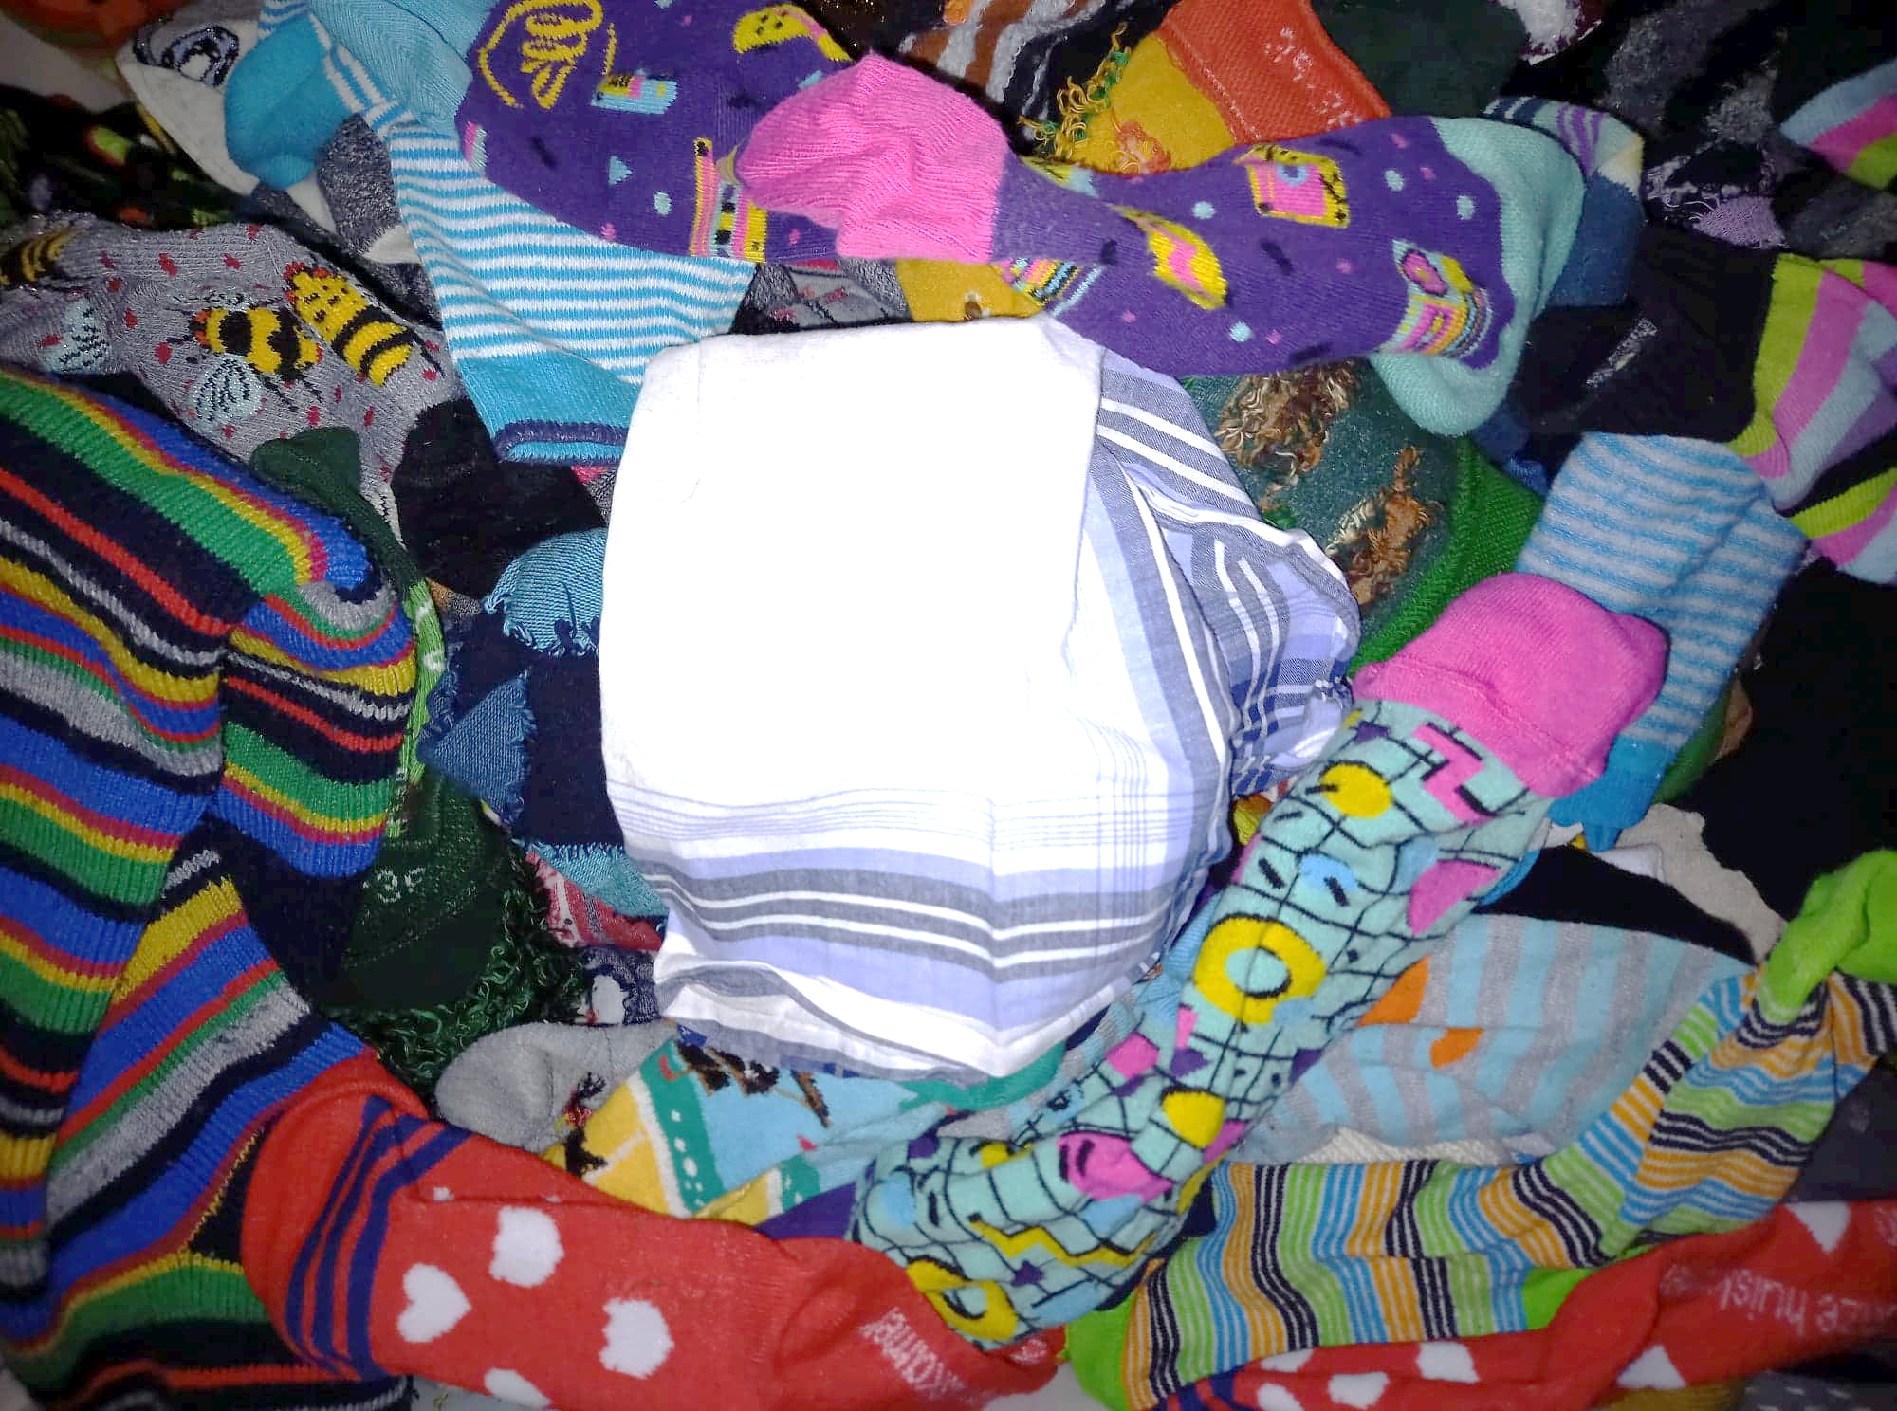
Een zakdoek vol dromen
Minioren Jong Nederland Diessen
Minioren team
Niels, Suzan en Kim

Slide 2
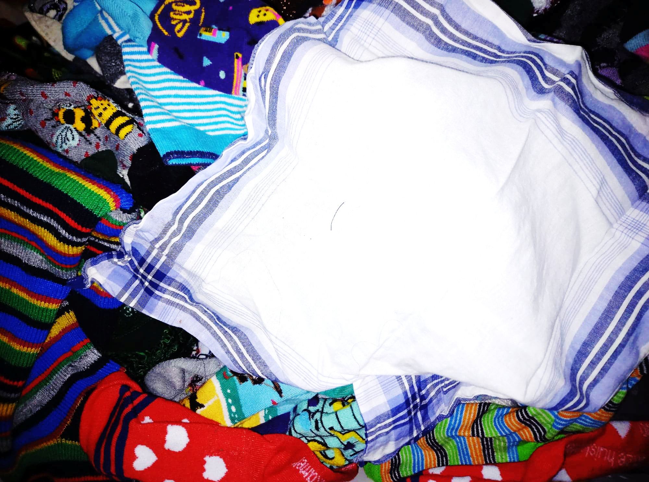
Zakdoek was een beetje sip
Hij zei zachtjes tegen de sokken in dezelfde la
Ik ben niet cool, ik ben niet hip
Jullie stappen elke dag gezellig rond en gaan op pad aan de voeten
Ik verdwijn in een broekzak en zie alleen maar vieze snoeten
Was ik maar een mooie tent dan kon ik fijn mee gaan kamperen
Of vlieger, dan zou ik vliegen leren!
Was ik maar zo sterk als de boodschappentas, die elke week mee naar de winkel mag
Of een pop met mooie oogjes en een lieve lach!
De sokken lachten zachtjes, wat een rare dromen en wensen.
Wie gaat dat voor hem regelen dan? Bestaan er zulke mensen?
Zakdoek zei met een glimlach “laat mij er dan maar fijn over dromen
en wie weet, laat een Minioor mijn dromen nog eens uitkomen”.

Slide 3
Was ik maar een mooie tent dan kon ik fijn mee gaan kamperen
Maak van een zakdoek een tent. Gebruik lego, playmobiel, spulletjes uit een poppenhuis of knutselspullen om er een mooie kampeer plek van te maken.
Speel hier gerust mee!
Stuur ons een foto van de kampeer plek en laat ons weten wat er allemaal gebeurd op jullie kleine mini vakantie.

Slide 4
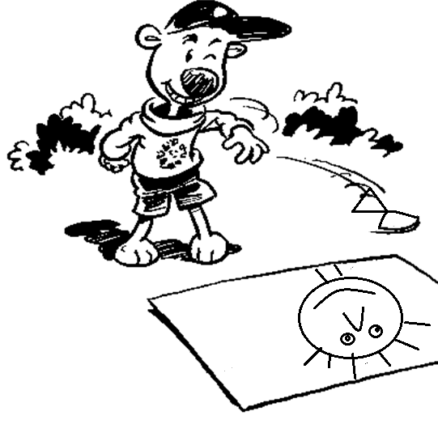
Of vlieger, dan zou ik vliegen leren
Stop iets zwaars in de zakdoek en bind dit met een touwtje of elastiek goed vast. Teken een gezicht op een vel papier en probeer de zakdoek op de neus te mikken.

Slide 5
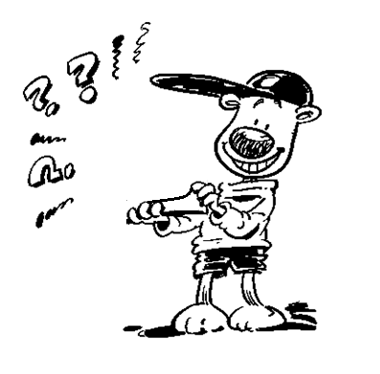
Was ik maar zo sterk als de boodschappentas, die elke week mee naar de winkel mag
Leg verschillende voorwerpen op de zakdoek. Kun je nu de zakdoek bij de hoekjes oppakken zonder dat er iets uit valt? Past er meer bij? Laat op een foto zien hoeveel jij in een zakdoek kunt dragen

Slide 6
Of een pop met mooie oogjes en een lieve lach!
Maak een popje van een zakdoek
Wij zijn benieuwd hoe het popje eruit ziet en welke naam het gekregen heeft.
Stuur je ons een foto?

Slide 7
Lieve Minioren Wij wensen en dromen van gezellige Minioren middagen. Jij ook? Wij zijn heel benieuwd; * Welk boek is heel leuk, stoer of grappig en kunnen we samen een keertje lezen? * Wat zou jij heel graag weer bij de Minioren doen? Schrijf een briefje, stuur een appje, maak een tekening of collage waarin wij kunnen lezen en zien wat jou wensen en dromen zijn.

Slide 8
Voor wie nog extra opdrachtjes wil ☺
Een zakdoek verdwijnt vaak in de broekzak. Kun jij hem bij jou zelf ergens verstoppen op een andere plek? Maak een foto, dan gaan wij raden waar je hem verstopt hebt!
Misschien wil iemand thuis ook wel eens raden!
Kun jij een figuur vouwen van een zakdoek?
Maak propjes van papier, dit zijn zogenaamd de snotjes ( iewwww). Leg de snotjes op tafel, neem de zakdoek in de hand en probeer met je ogen dicht zoveel mogelijk snotjes op te rapen met de zakdoek. Je hand mag de snotjes niet aanraken. Alleen de zakdoek, lukt het?
Sommige mensen maken een knoop in de zakdoek om iets te onthouden. Hoeveel knopen kun jij in je zakdoek maken?
Raad eens, hoe vaak kun je een zakdoek vouwen? Heb je een idee? Probeer het eens, lukt het zo vaak?

